Slide 1

PubMed数据库
同济医学院医药卫生管理学院

Slide 2
一、PubMed检索入口
网址：
https://pubmed.ncbi.nlm.nih.gov/

Slide 3
二、检索途径与方法
1.关键词检索（包括基本检索和高级检索）
2.主题词检索
3.期刊检索
4.其它检索途径

Slide 4
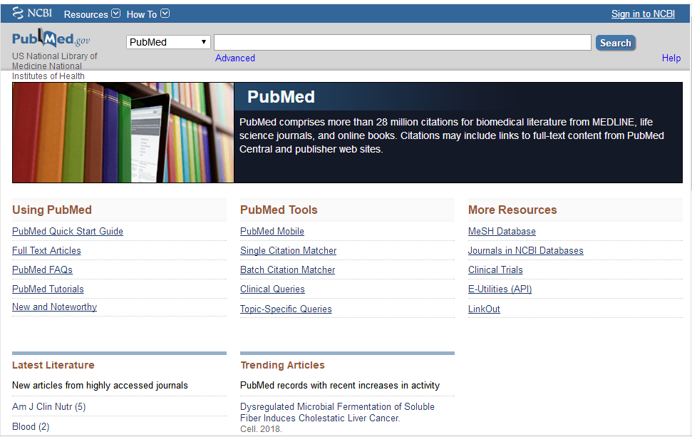

Slide 5
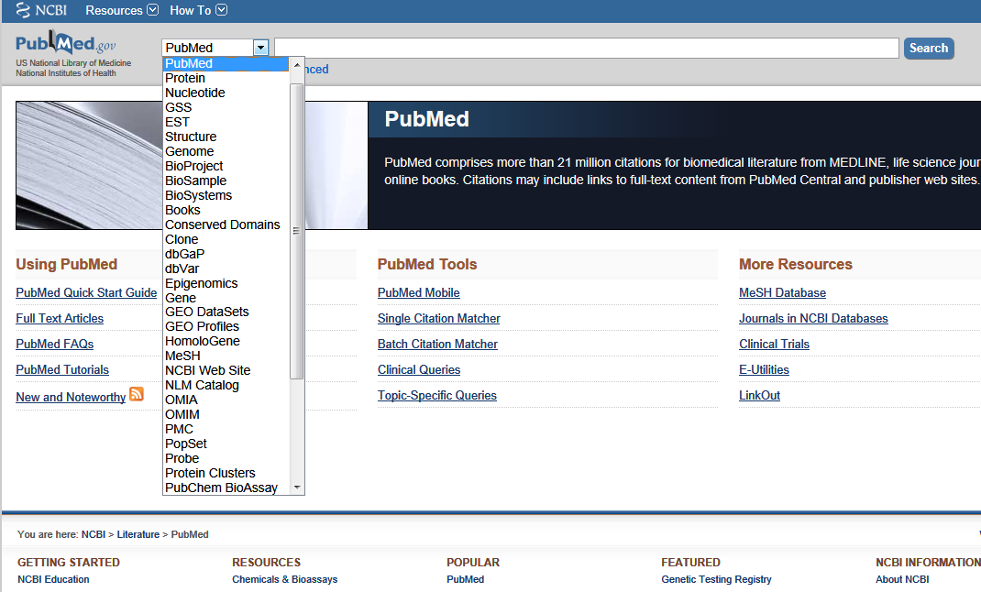
1.检索前，选择需查询的数据库。
下拉菜单中显示Entrez系统提供的所有数据库，可任意选择进行检索。

Slide 6
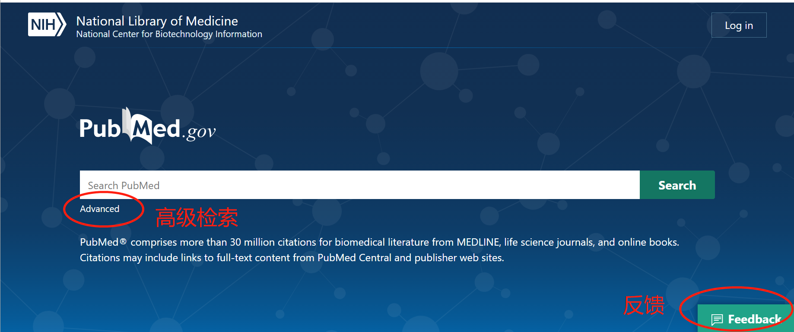

Slide 7
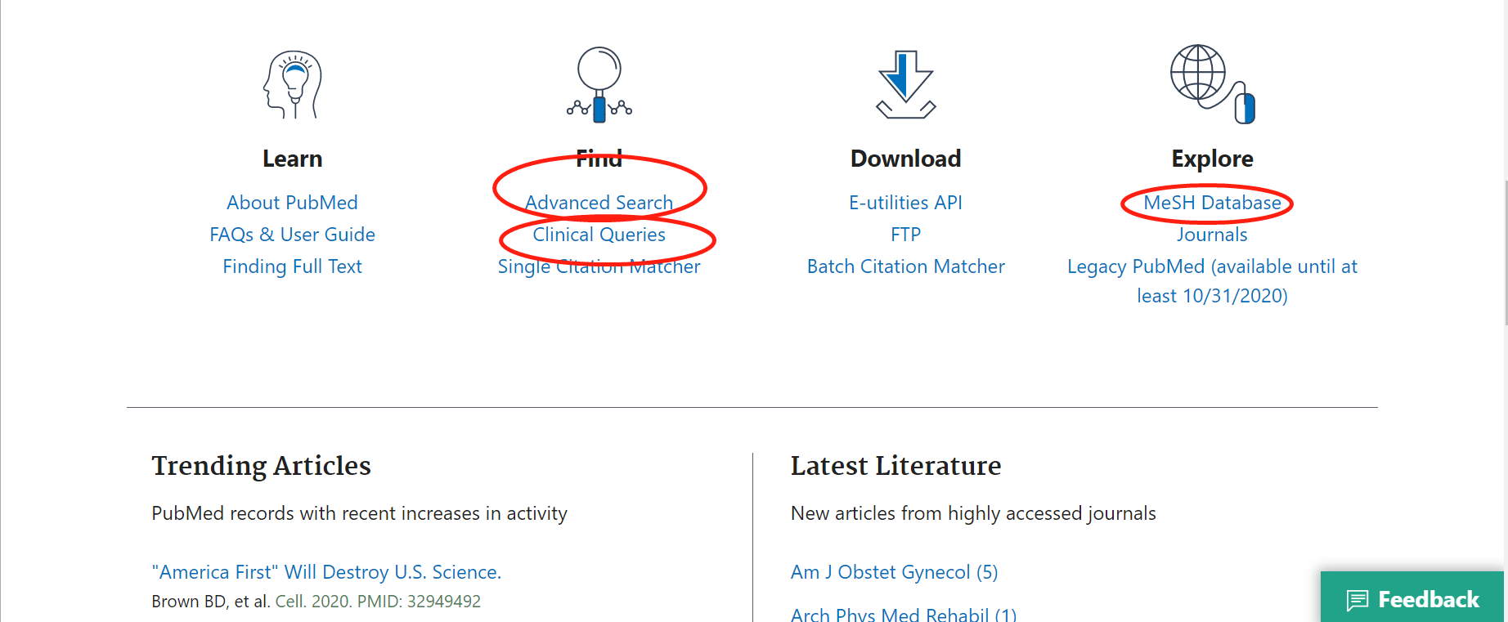

Slide 8
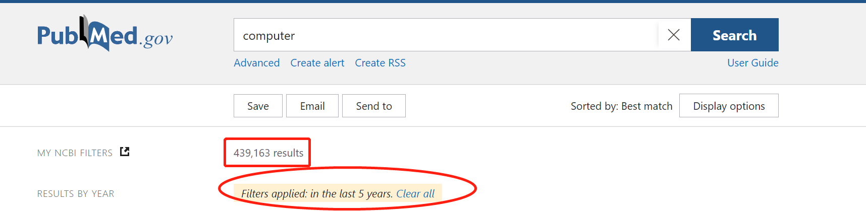
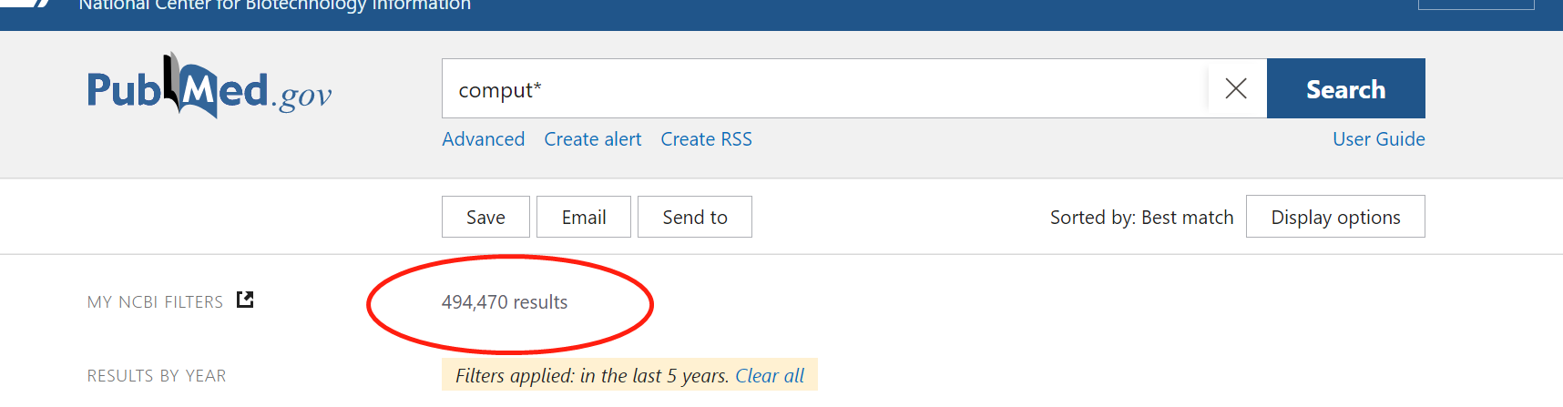
二、检索途径与方法
1.关键词检索
(1)基本检索
直接在检索框输入关键词
a.截词检索
为了保证检全率,可以将词干相同,词尾不同的词用 * 表示。例如 comput*

Slide 9
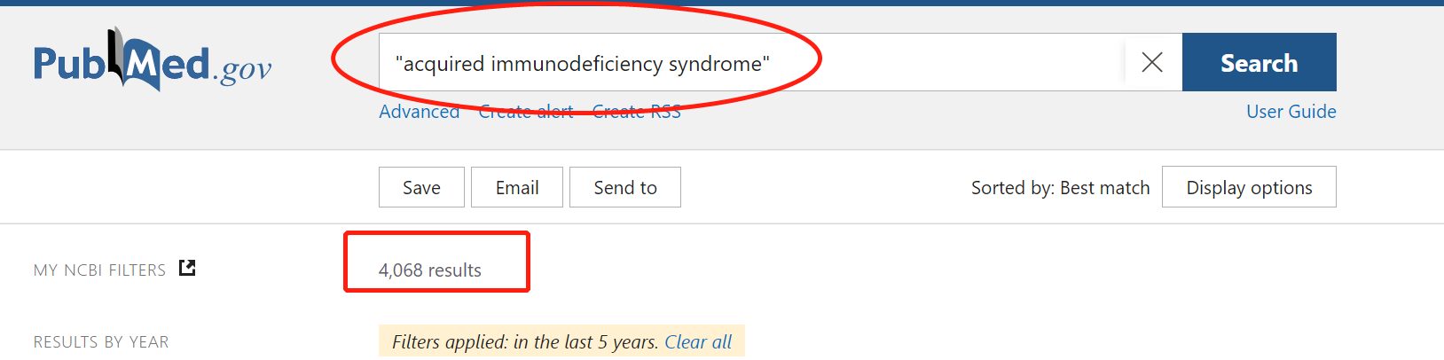
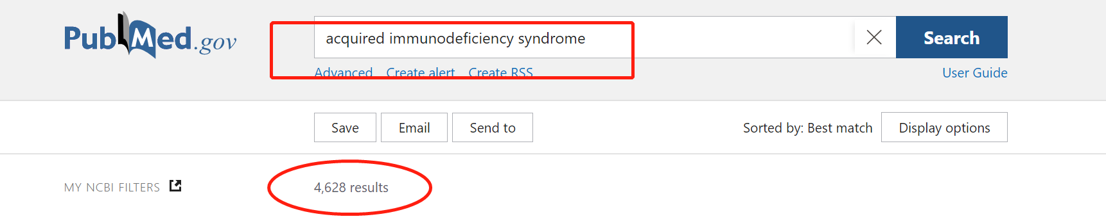
1.关键词检索（基本检索）
b.精确检索
用双引号””将要检索的一个词组作为一个固定搭配的短语进行检索，以提高检准率。
例如：“acquired immunodeficiency syndrome”

Slide 10
检索练习
查找产后抑郁的病理、诊断和治疗

Slide 11
二、检索途径与方法
(2)高级检索
高级检索界面下可进行多种检索条件限定。同时可以显示检索历史，允许使用检索史序号进行布尔逻辑检索。
步骤如下：
a.进入高级检索界面
b.选择检索字段并输入检索词
c.选择逻辑组配模式并进行检索

Slide 12
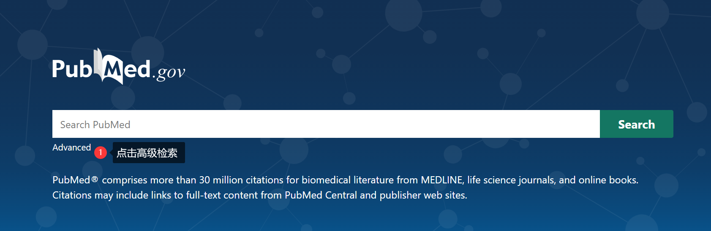

Slide 13
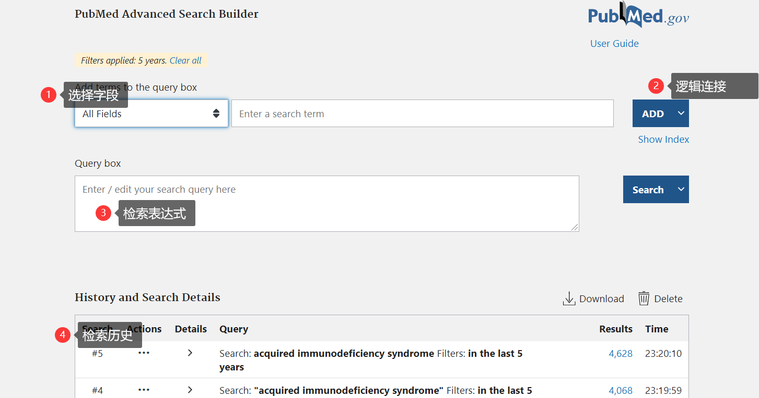
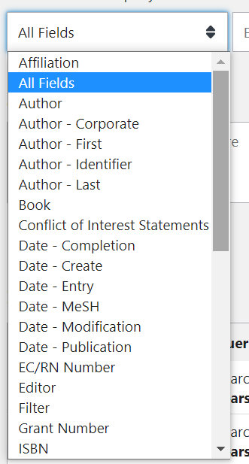

Slide 14
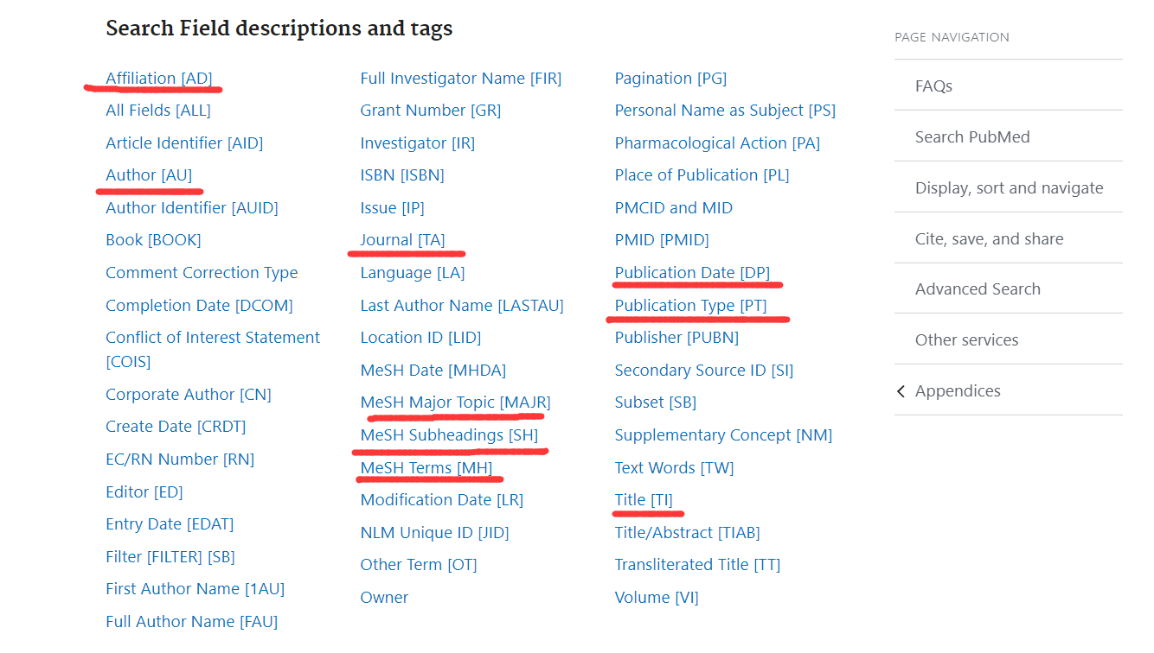

Slide 15
二、检索途径与方法
2.主题词检索
主题词（Subject Heading）是指经过规范化处理的最能表达文章主题概念的语词。所谓规范化处理，就是在文献存储时，对文献中的同义词、近义词、多义词等加以严格的控制和规范，使得同一主题概念的文献相对集中在一个主题词下(无论文章作者用的什么词)。
通过主题词途径检索可以很好的保证检索效率(检全率和检准率)。

Slide 16
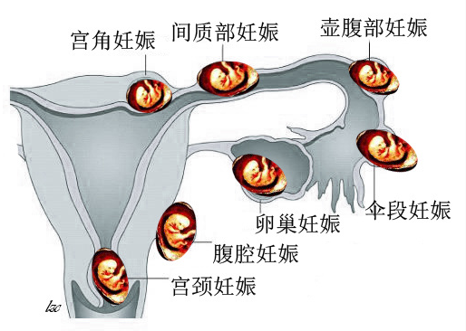
主题词检索的概念
异位妊娠
ectopic pregnancy,
tubal pregnancy,
ovarian pregnancy，
abdominal pregnancy,
cervical pregnancy,
interstitial pregnancy,
……

Slide 17
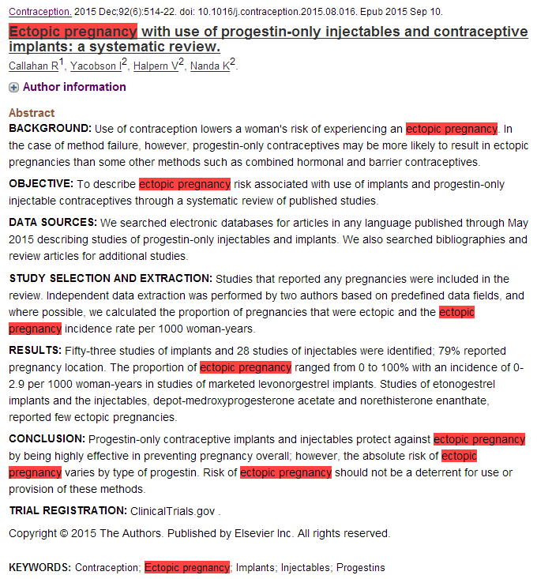
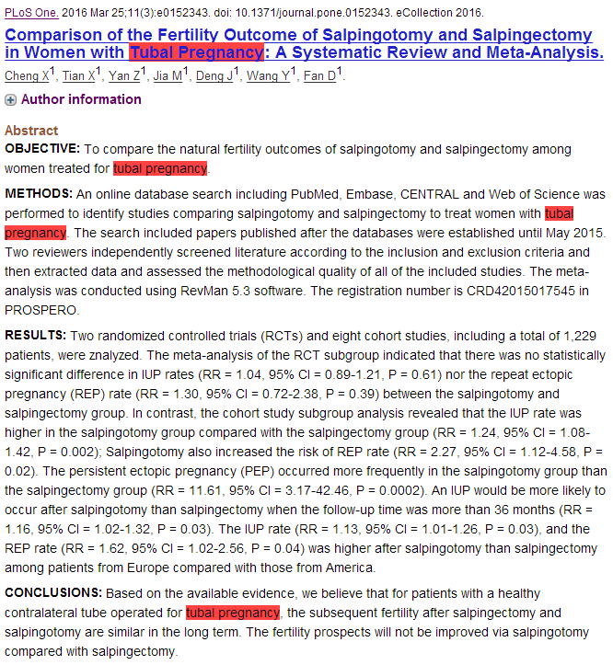
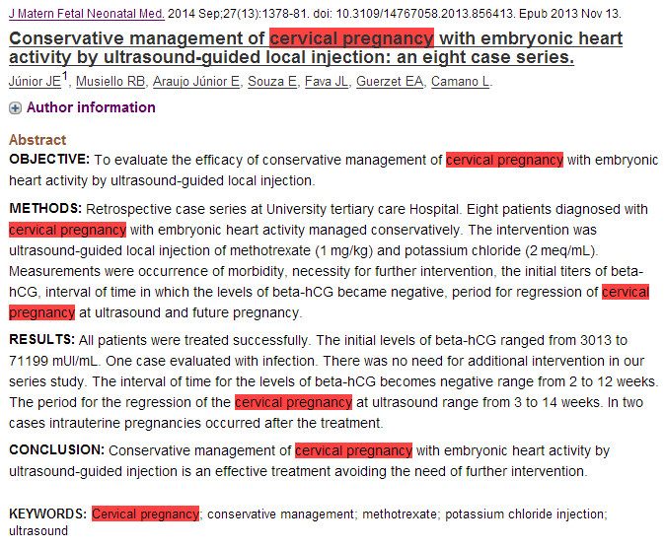
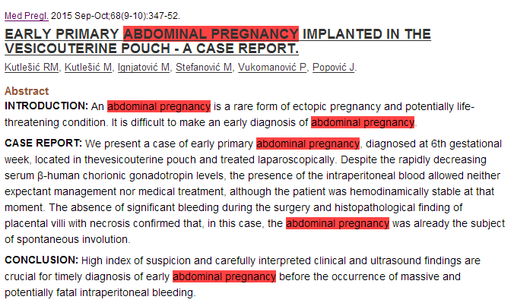

Slide 18

主题词检索的概念
主题词使得一个概念在主题词表中只有一个唯一对应的词。一方面可以将内容相同或相近的文献集中在一个主题词下，避免多次检索，提高了查全率；另一方面数据库标引人员仅将文献主要涉及的概念标引为主题词，因此，主题词检索同时也提高了查准率。
主题词检索
MeSH Database

Slide 19
二、检索途径与方法
主题词数据库（MeSH Database）
在“MeSH Database”检索提问框内输入检索词后，系统将自动按主题词表进行匹配检索（将非主题词将自动转换为主题词），在词表界面，可以浏览到该主题词的词义注释、树状结构，允许组配的副主题词，该词的同义词，还可以进行副主题词限定检索、主题词加权检索及不扩展检索（默认扩展）等。

Slide 20
二、检索途径与方法
例：从主题途径查找：“FK506副作用和肾移植的关系”
步骤：
（1）进入主题词数据库（MeSH Database）
（2）输入FK506，进入该主题词轮排表
（3）点击该主题词，进入主题词的细节屏
（3）选择副主题词“副作用”adverse effects
（4）添加至检索生成器并检索
（5）使用相同方法检索kidney transplantation（不组配副主题词）
（6）进入高级检索，将两个检索史记录进行组配检索得到最终结果

Slide 21
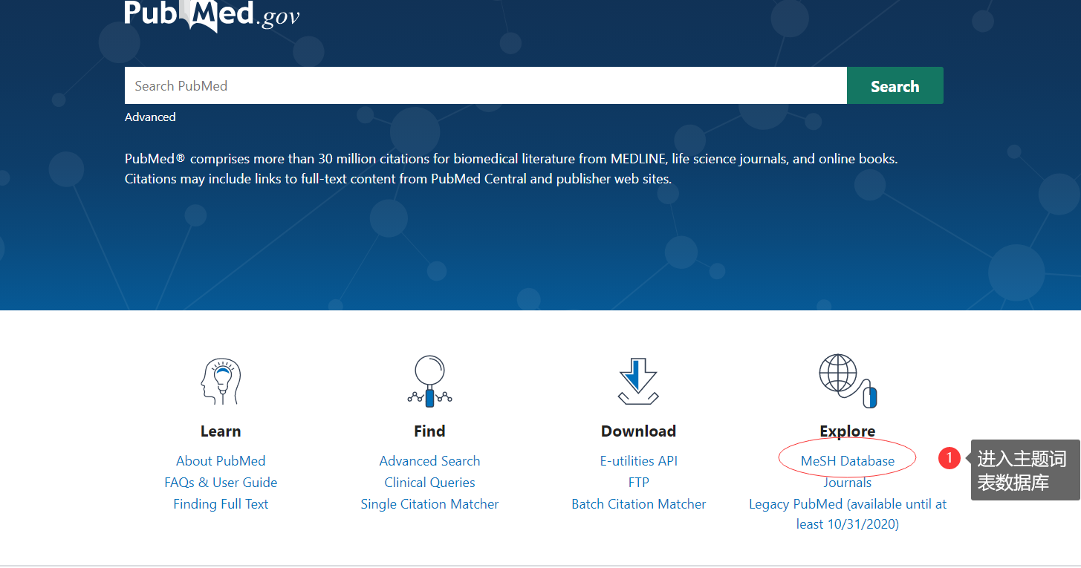
1.进入主题词数据库

Slide 22
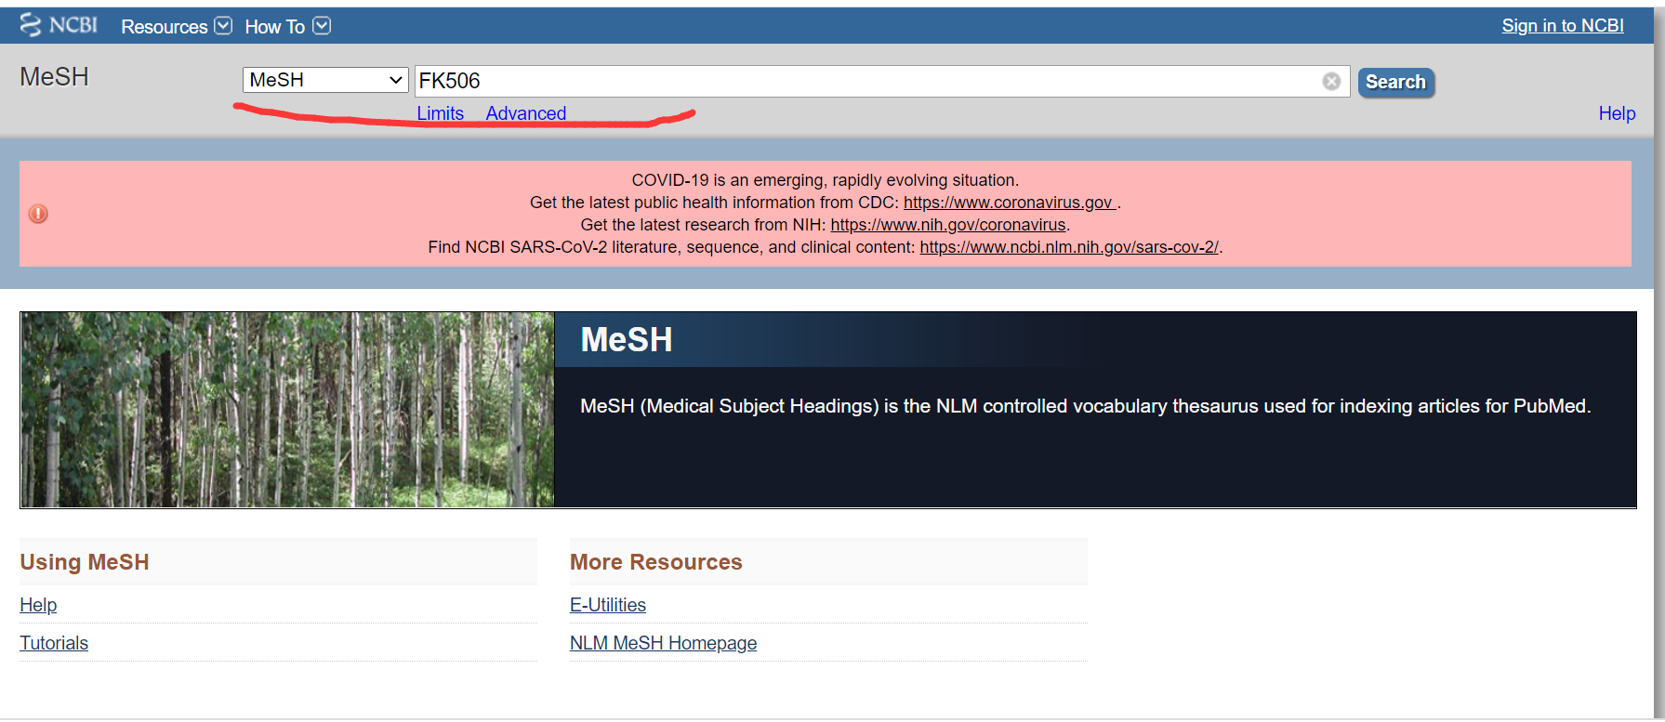
2.输入FK506并进行检索

Slide 23
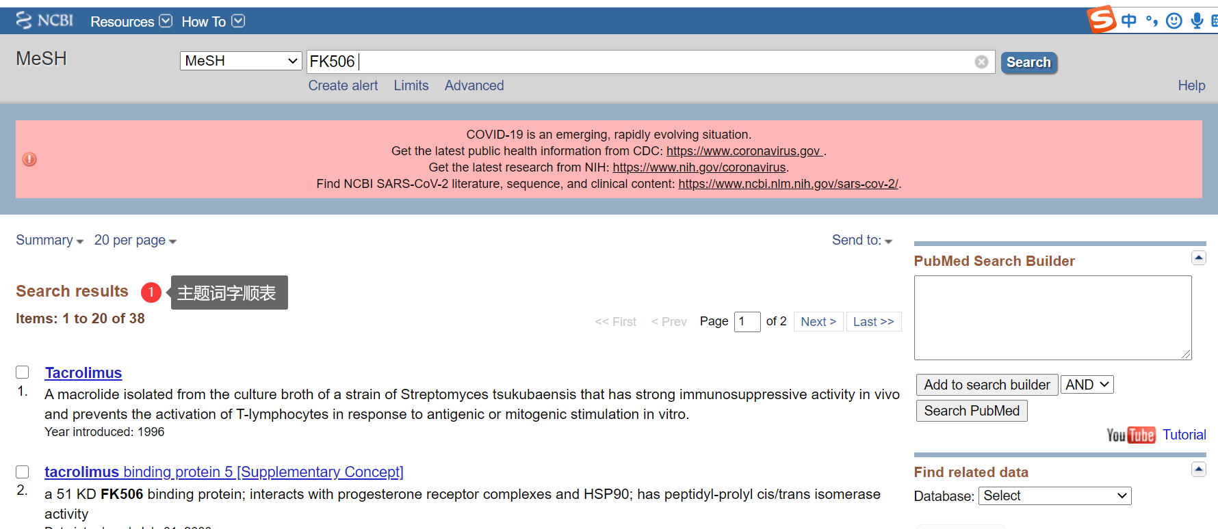
点击Tacrolimus

Slide 24
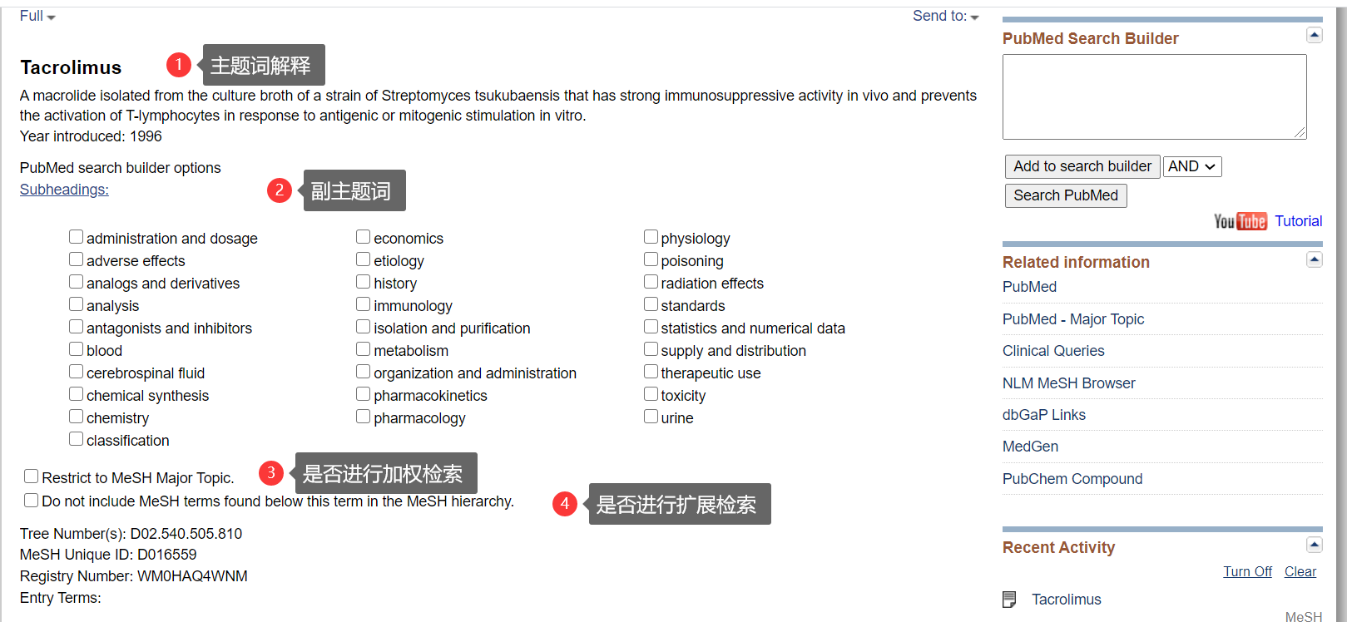
词义注释
主题词细节屏（上）
历史注释

Slide 25
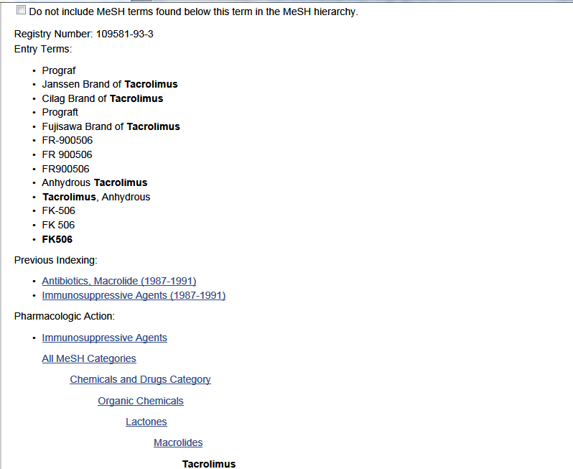
入口词（同义词）
曾用词
药理作用：免疫抑制剂
树状结构

Slide 26
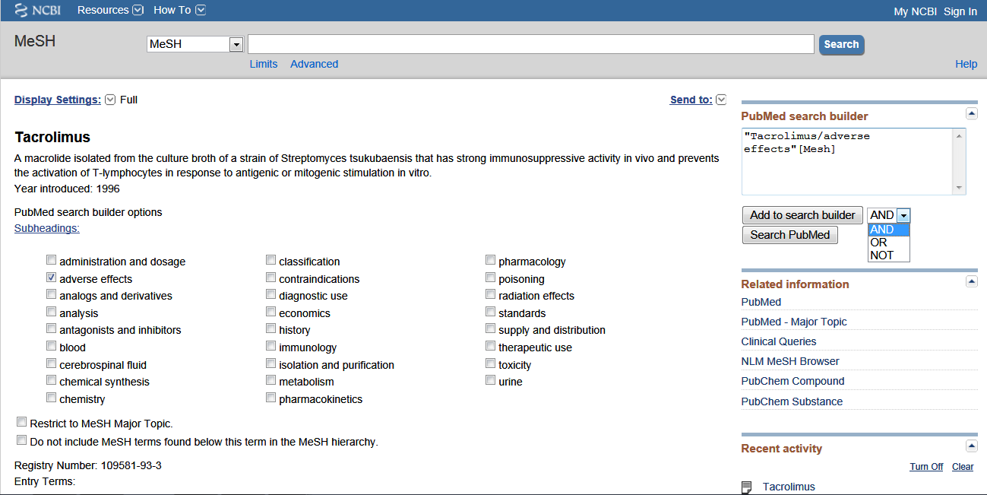
添加至右侧，选择逻辑组配模式（AND），再点击Search PubMed
选择副主题词

Slide 27
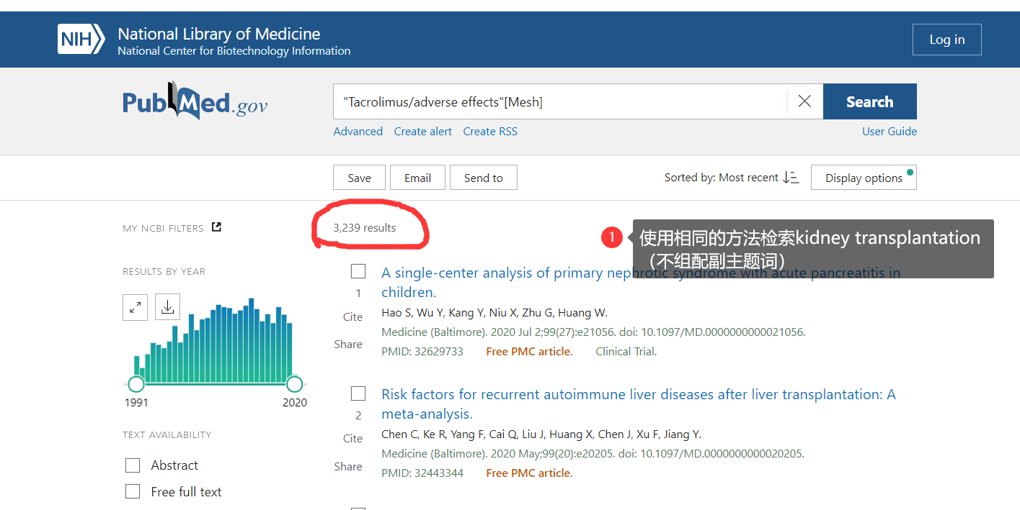
7.使用相同的方法检索kidney transplantation
（不组配副主题词）

Slide 28
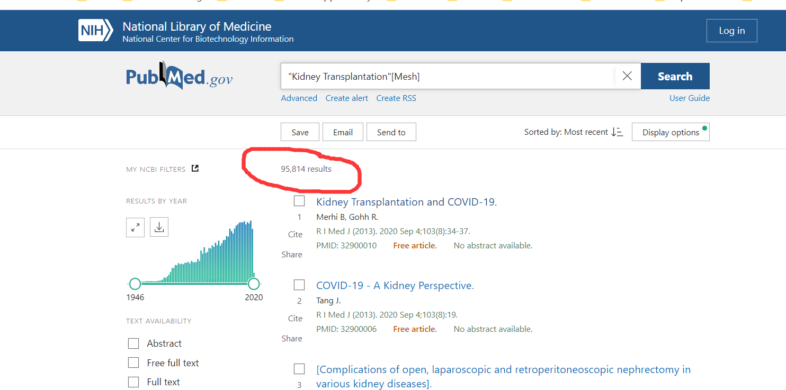
7.得到第二个词的检索结果90288篇
8.添加两个检索史

Slide 29
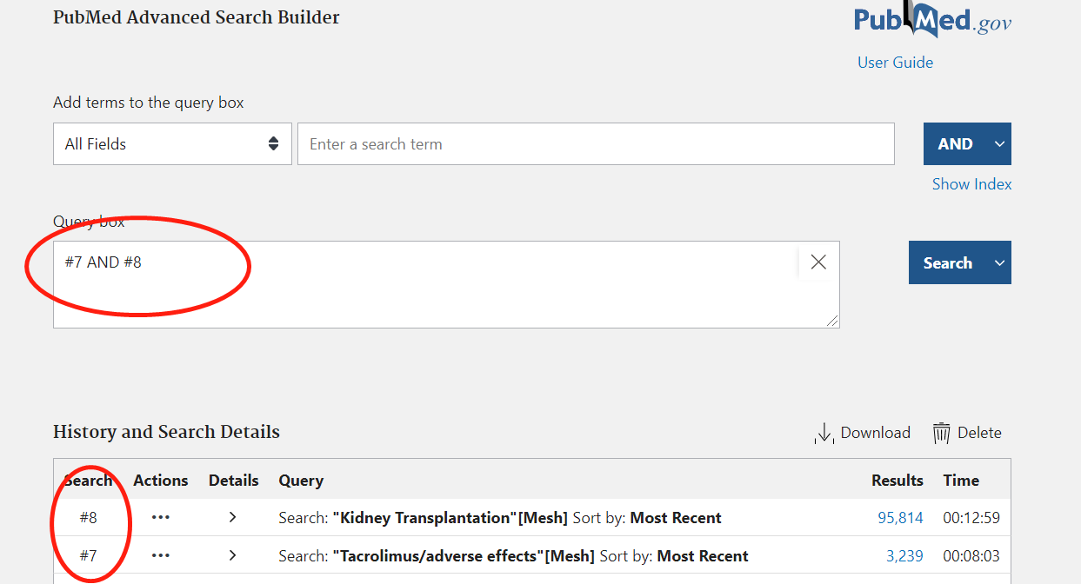
7.得到第二个词的检索结果90288篇
8.添加两个检索史

Slide 30
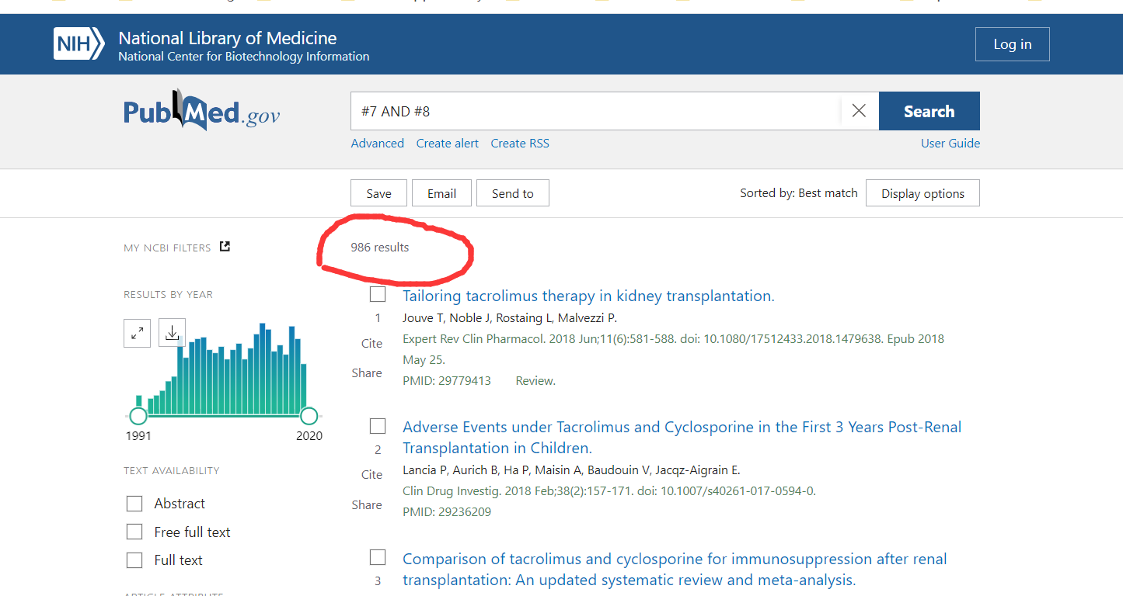
7.得到第二个词的检索结果90288篇
8.添加两个检索史

Slide 31
加权检索
加权检索是某些检索系统（如：SinoMed、PubMed）提供的一种定量检索技术，是计算机检索的一种方法。
所谓“权”，表示重要程度的数值。所谓“加权”，是一种对文献实行定量检索的措施。它是对检索质量进行控制的一种有效方法。

Slide 32
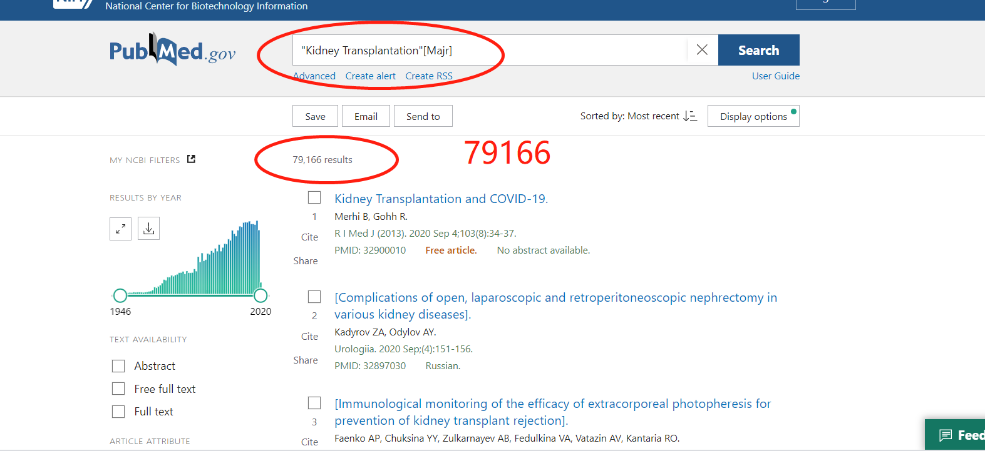
加权检索
90288
得到74411篇

Slide 33
二、检索途径与方法
3.期刊检索
方法步骤：
（1）进入期刊数据库（Journals Database）
（2）输入期刊信息（可以为刊名全称、ISSN、刊名缩写（MEDLINE、ISO）、NLM ID、主题）并进行检索
（3）查看期刊信息并可以通过链接访问期刊网站

Slide 34
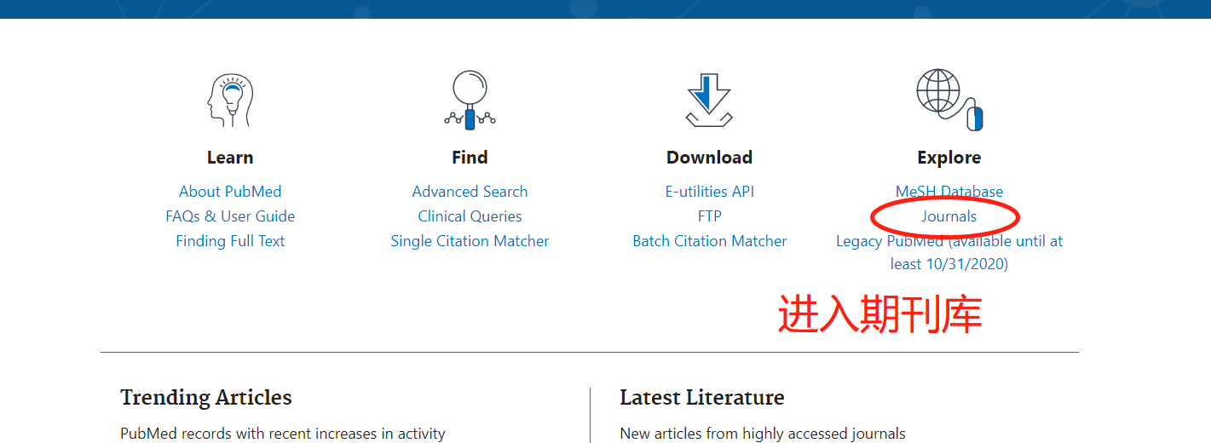
1.进入期刊数据库

Slide 35
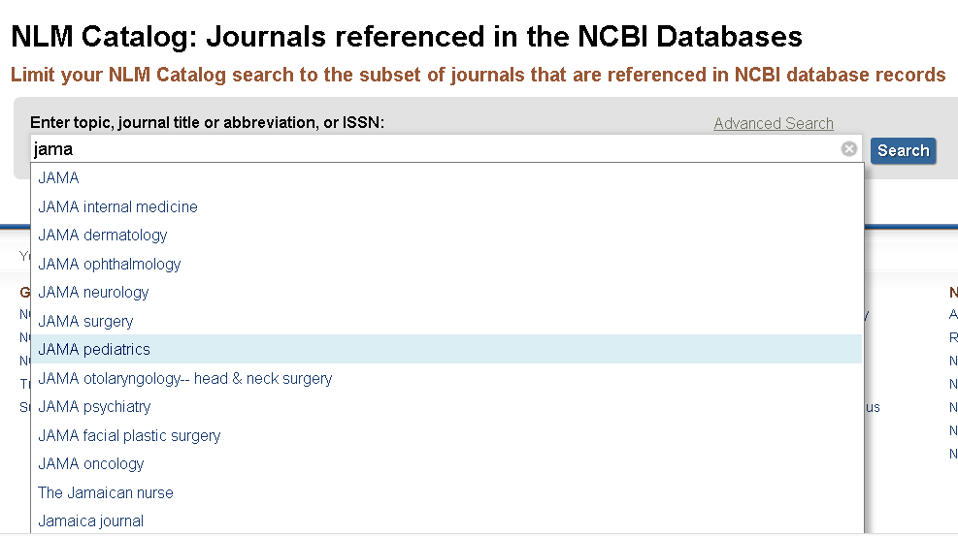
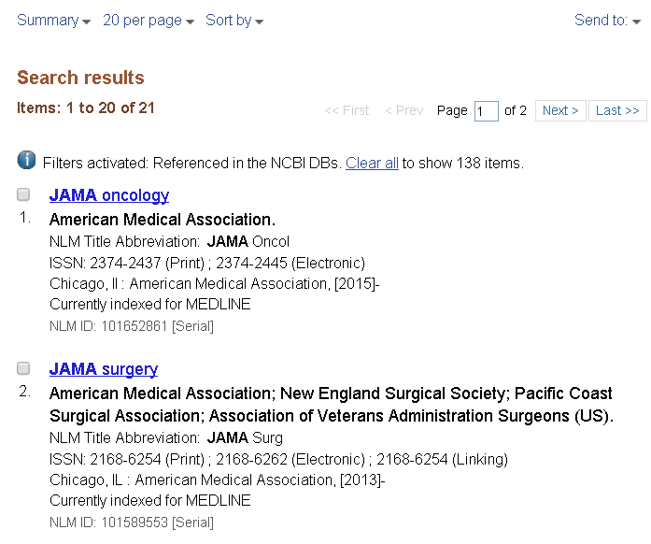
2.检索美国医学会杂志JAMA（刊名）
2.检索美国医学会杂志JAMA（刊名）

Slide 36
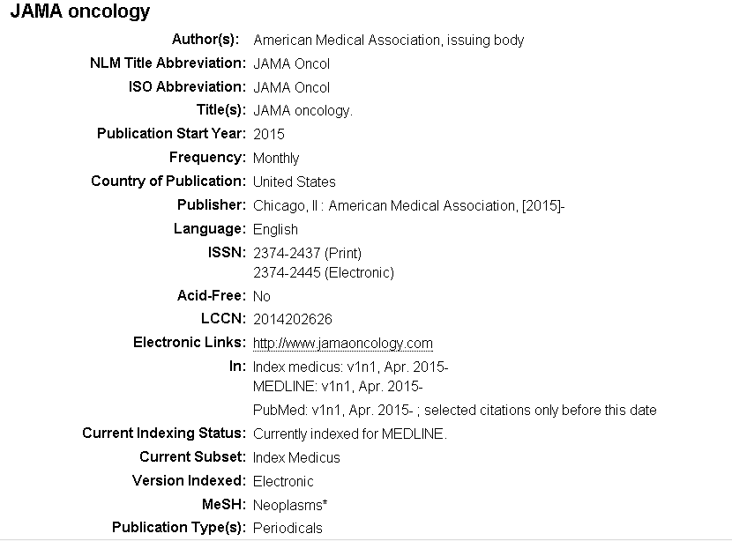
期刊相关信息
3.期刊网站链接

Slide 37
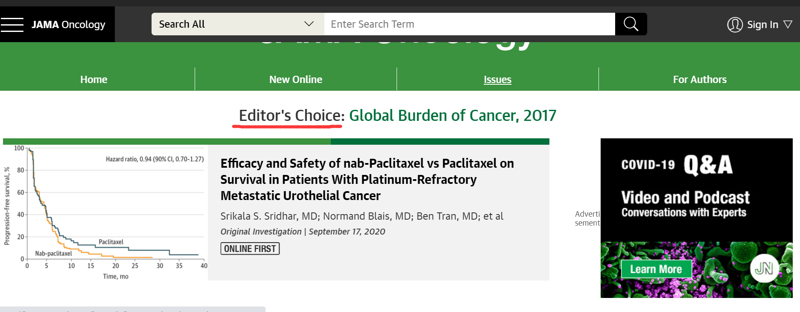

Slide 38
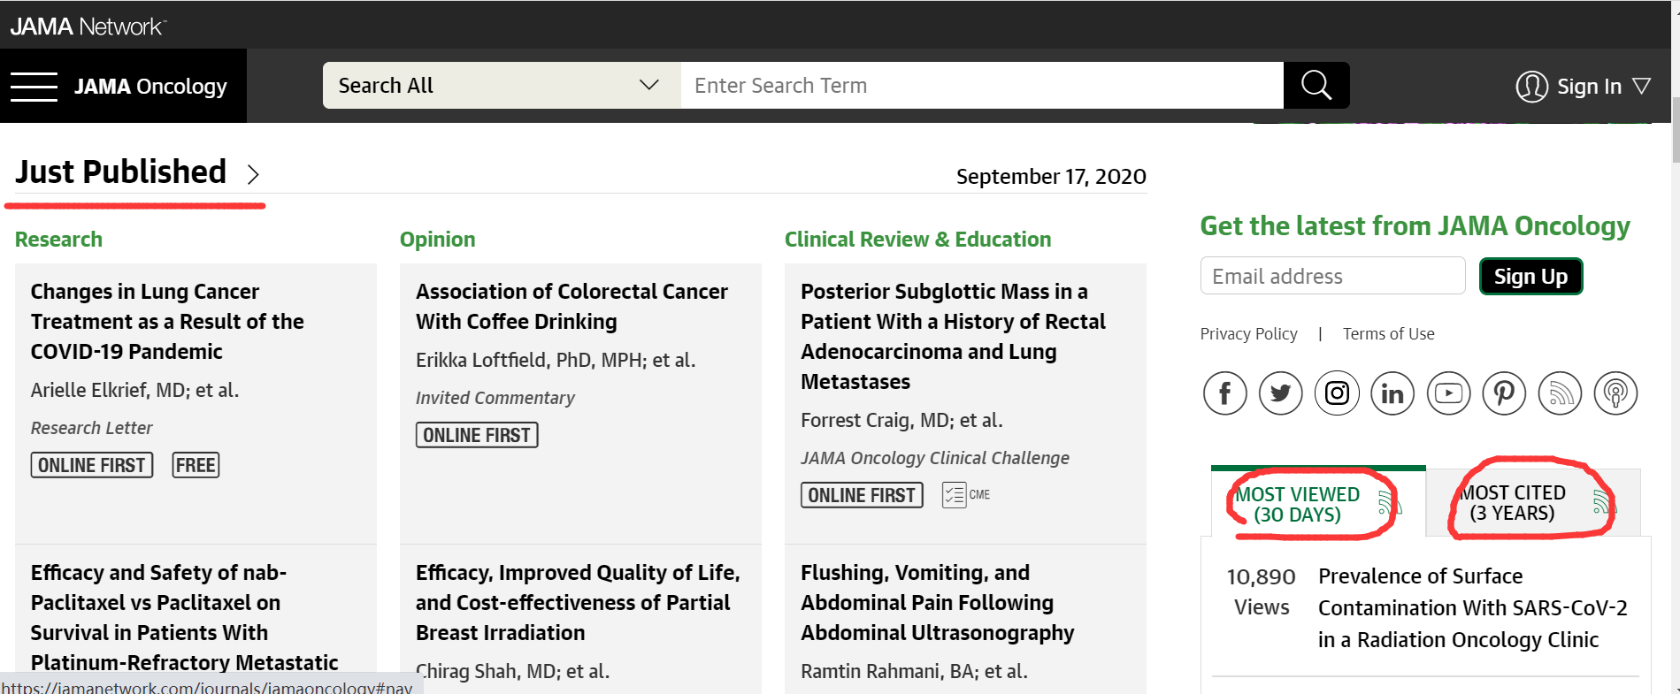

Slide 39
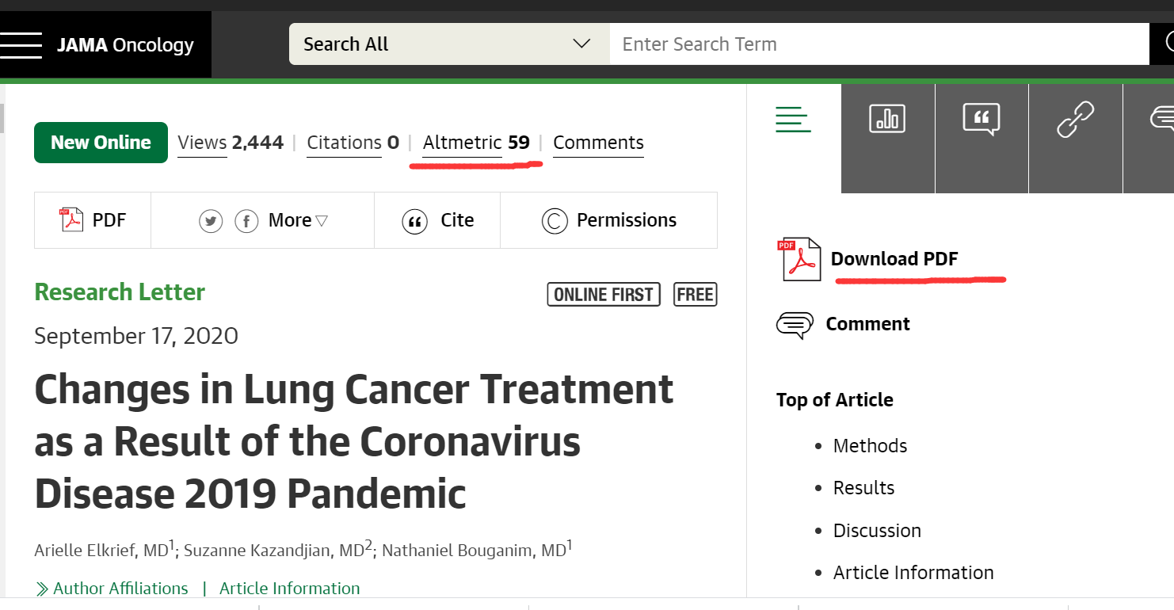
4.其它检索途径
（1）单篇引文匹配
（2）多篇引文匹配
（3）临床咨询

Slide 40
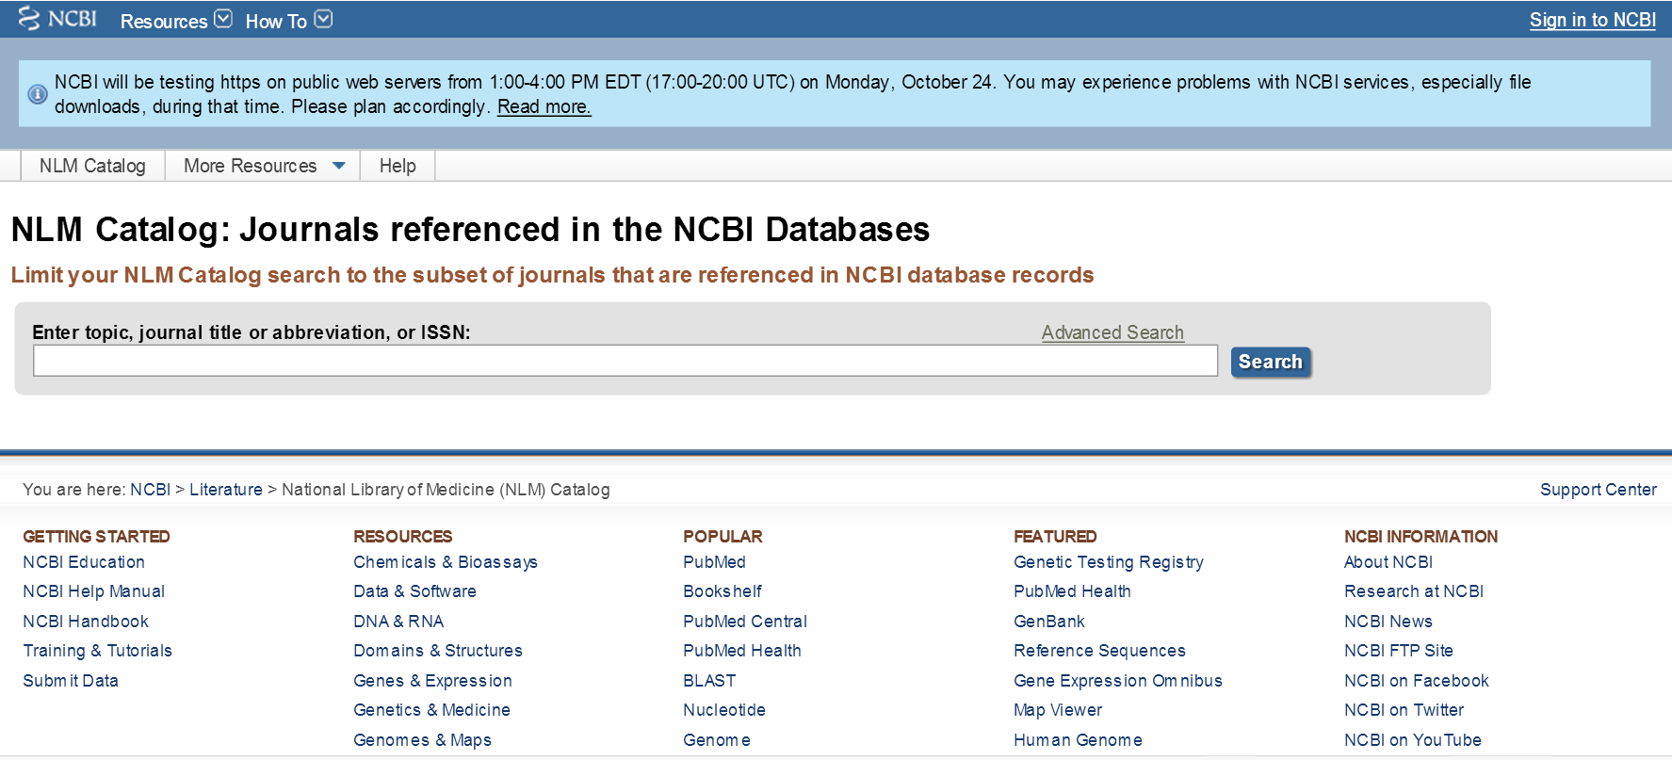
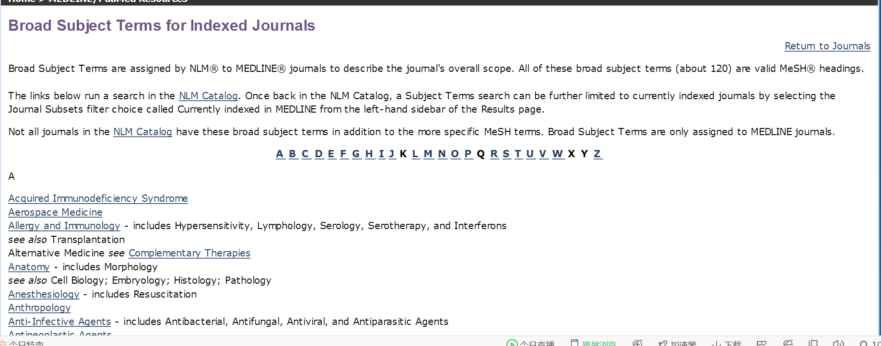
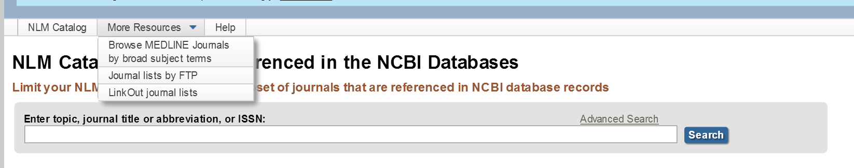

Slide 41
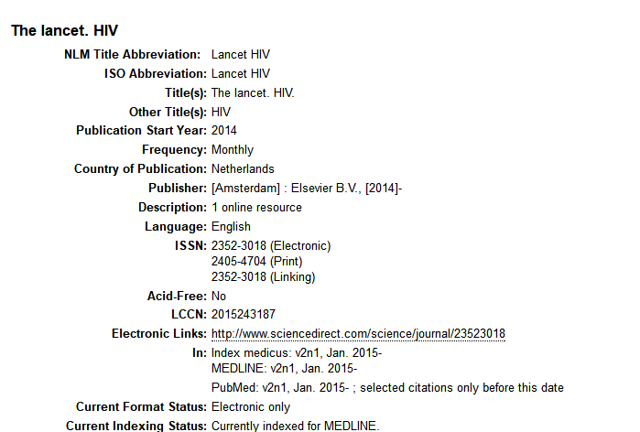
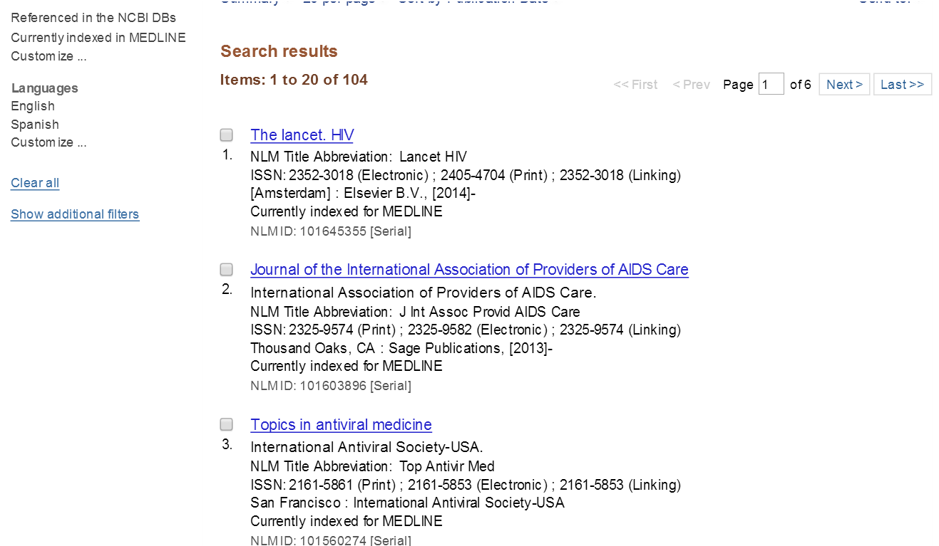

Slide 42
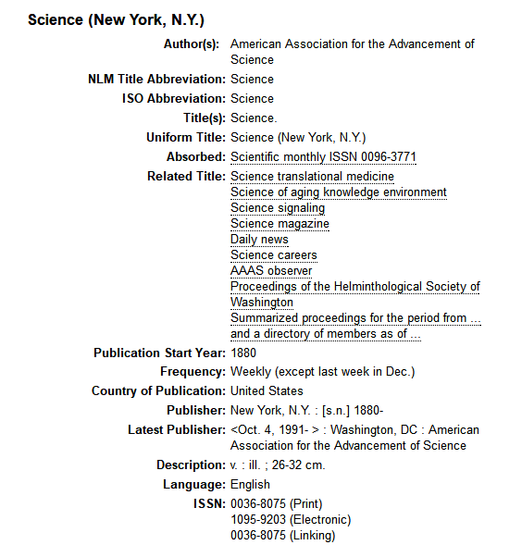
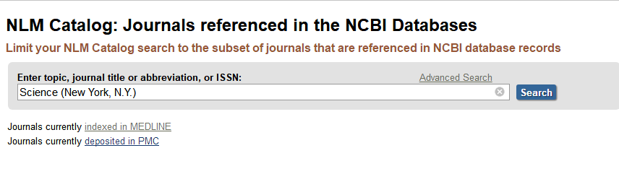

Slide 43
二、检索途径与方法
4.其它检索途径
（1）单篇引文匹配
（2）多篇引文匹配
（3）临床咨询

Slide 44
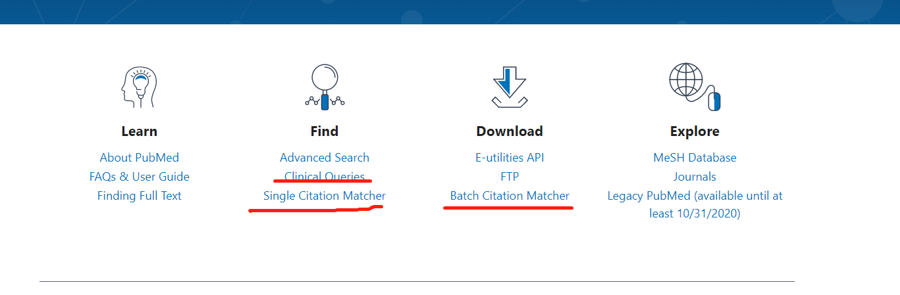
单篇引文匹配
批量引文匹配
临床咨询

Slide 45
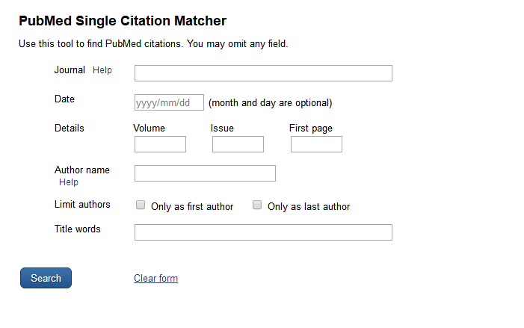
（1）单篇引文匹配

Slide 46
TISSUE REGENERATION. Inhibition of the prostaglandin-degrading enzyme 15-PGDH potentiates tissue regeneration.
Zhang Y, Desai A, Yang SY, Bae KB, Antczak MI, Fink SP, Tiwari S, Willis JE, Williams NS, Dawson DM, Wald D, Chen WD, Wang Z, Kasturi L.
Science. 2015 Jun 12;348(6240): aaa2340. doi: 10.1126/science. aaa2340.
PMID: 26068857

Slide 47
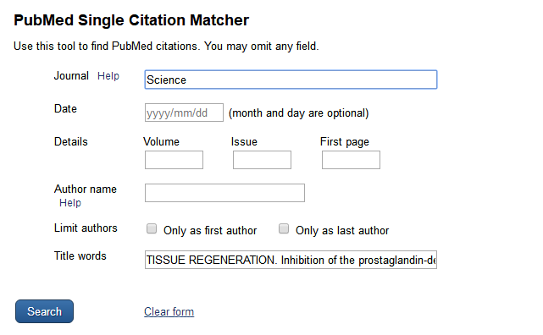
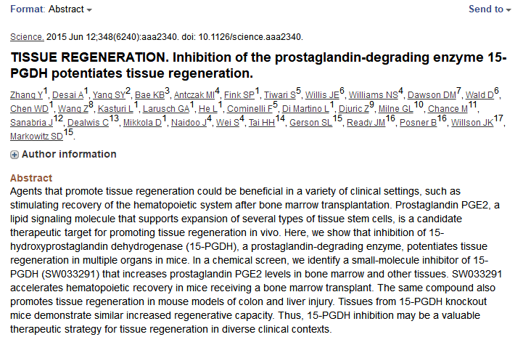

Slide 48
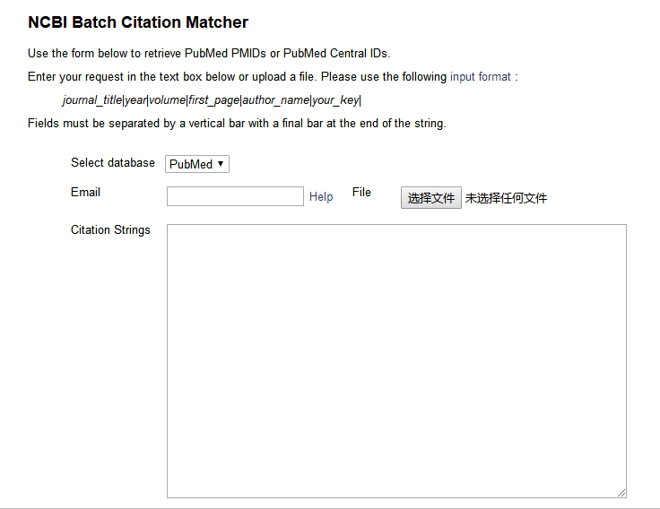
（2）批量引文匹配
journal_title|year|volume|first_page|author_name|your_key|

Slide 49
二、检索途径与方法
（3）临床咨询
临床咨询是专为临床医生设置的
可以检索某一临床主题领域疾病的治疗、诊断、病因、预后、临床指南等5个方面内容的文献，同时还可以对查全率或查准率进行选择。
同时可以检索到该主题词领域的系统综述、医学遗传学方面的文献。

Slide 50
二、检索途径与方法
（3）临床咨询
例：检索有关高血压治疗的文献，强调查全率（broad）
检索步骤：
1.进入临床咨询
2.检索提问框中输入hypertension并检索
3.在临床咨询的下拉菜单中分别选择therapy和broad（broad表示强调查全率）

Slide 51
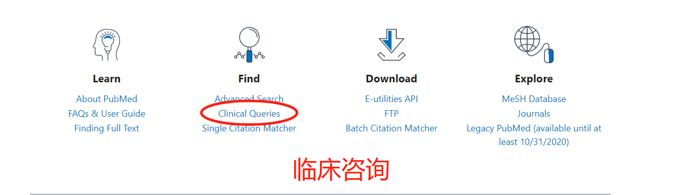
1.进入临床咨询

Slide 52
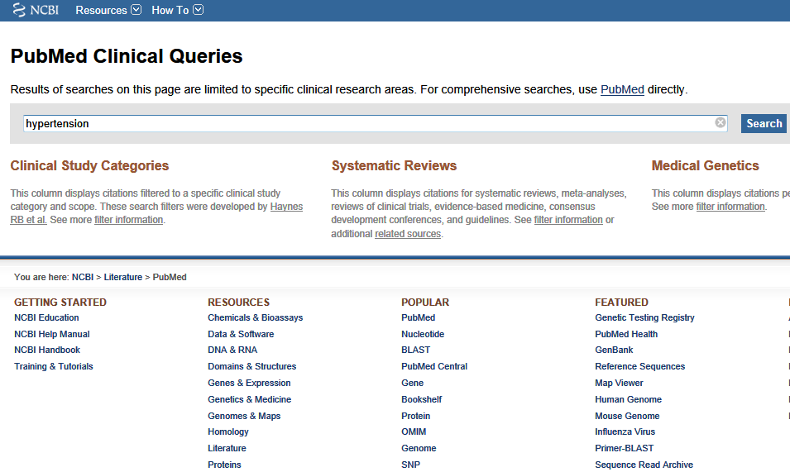
检索提问框输入hypertension并检索

Slide 53
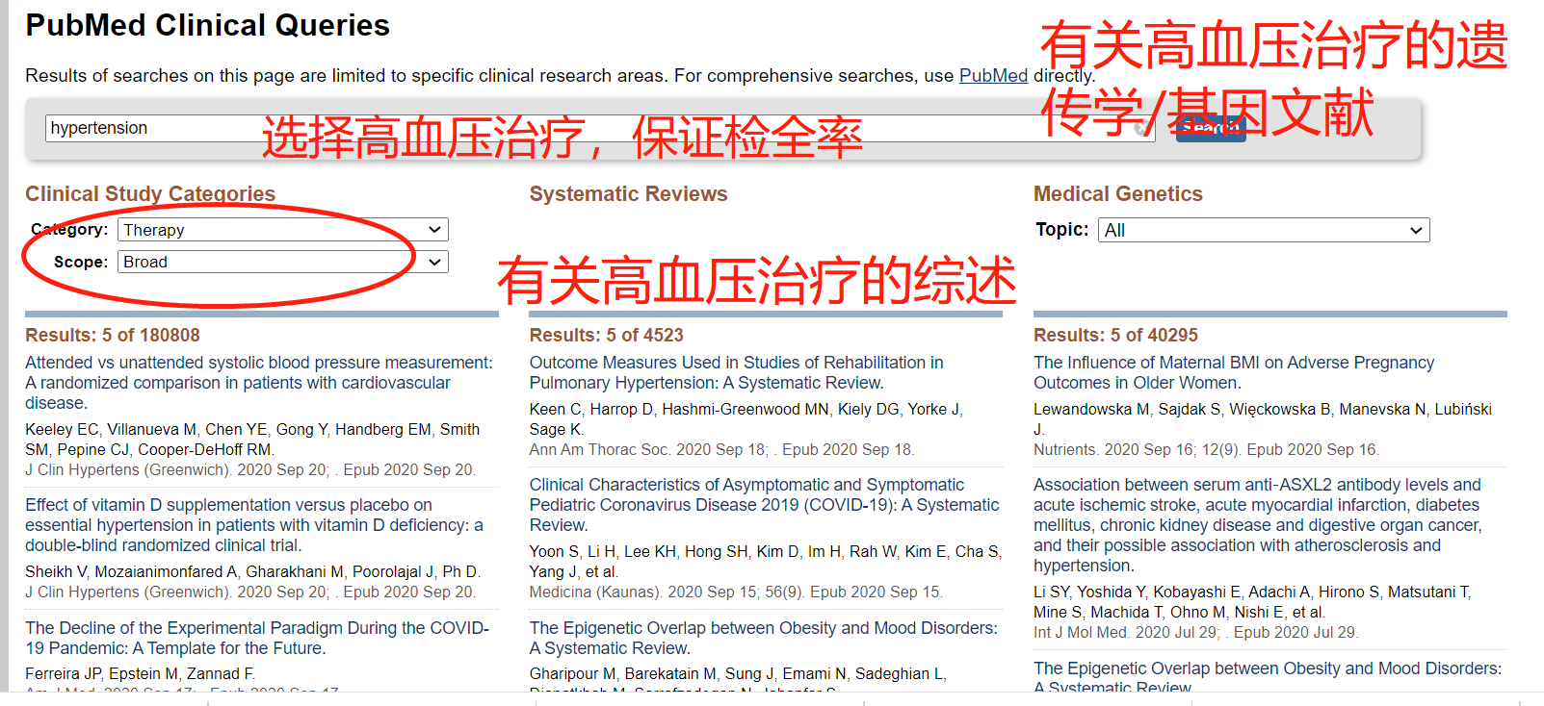

选择Therapy和broad（强调查全率）
有关高血压的系统综述
有关高血压的医学遗传学文献

Slide 54
三、检索结果处理
1.检索结果显示（可以查看到MeSH字段）
2.检索结果保存
3.检索结果进一步限定
4.检索策略显示（PubMed自动采取的策略）
5.获取全文

Slide 55

1.检索结果的显示
记录显示格式
每页显示记录数
排序方式

Slide 56

题录格式

Slide 57

纯文本方式显示记录

Slide 58

纯文本方式显示记录

Slide 59


Slide 60

纯文本方式显示记录

Slide 61
Clinical Trials as Topic 以临床试验为主题
Drug Resistance, Neoplasm 耐药，肿瘤
Humans 人类
Hypertension / complications 高血压/并发症
Hypertension / drug therapy* 高血压/药物治疗
Hypertension / epidemiology* 高血压/流行病学
Prevalence 患病率

Slide 62
提问：
加权检索是如何实现的？

Slide 63
例1 这条记录包括几个什么字段？
Agouti-related peptide 2 facilitates convergent evolution of stripe patterns across cichlid fish radiations.
Kratochwil CF, Liang Y, Gerwin J, Woltering JM, Urban S, Henning F, Machado-Schiaffino G, Hulsey CD, Meyer A.
Science. 2018 Oct 26;362(6413):457-460. doi: 10.1126/science.aao6809.
PMID: 30361373

Slide 64
例2 这条记录的出处有什么特点？
Immune dysregulation in human subjects with heterozygous germline mutations in CTLA4..
Kuehn HS, Ouyang W, Lo B, Deenick EK, Niemela JE, Avery DT, Schickel JN, Tran DQ, Stoddard J, Zhang Y, Frucht DM, Dumitriu B, Scheinberg P.
Science. 2014 Sep 26;345(6204):1623-7. doi: 10.1126/science.1255904. Epub 2014 Sep 11.
PMID: 25213377

Slide 65

记录的摘要格式

Slide 66
3.检索结果的进一步限定
在检索结果页面左侧，可以通过多个条件对结果进行进一步的限定，包括显示程度（摘要、全文、免费全文）、出版时间、研究对象（性别）、文献类型、语种、年龄组、研究主题（子库）、期刊类型（核心期刊）等。

Slide 67

3.检索结果的进一步限定

Slide 68

检索结果的进一步限定

Slide 69

检索结果的进一步限定

Slide 70
4.检索策略显示
PubMed通过details功能，可以看到详细的检索策略。例如，检索 肝癌病因和诊断方面的文献。
提示：通过主题词字段
华中科技大学同济医学院医药卫生管理学院
华中科技大学同济医学院医药卫生管理学院

Slide 71

华中科技大学同济医学院医药卫生管理学院
华中科技大学同济医学院医药卫生管理学院

Slide 72

4.检索策略显示
华中科技大学同济医学院医药卫生管理学院
华中科技大学同济医学院医药卫生管理学院

Slide 73
这个检索题目如何做？
Eg.检索2010年以来发表在Nature杂志上关于糖尿病（diabetes）的英文文献，要求能获得免费全文
华中科技大学同济医学院医药卫生管理学院
华中科技大学同济医学院医药卫生管理学院

Slide 74

进入高级检索界面
1 输入检索词
3 逻辑连接符选择AND
2字段选取Journal
4 点击检索
华中科技大学同济医学院医药卫生管理学院
华中科技大学同济医学院医药卫生管理学院

Slide 75

限定链接到可免费获取的全文
限定时间在2002年后
限定语种为英文
华中科技大学同济医学院医药卫生管理学院
华中科技大学同济医学院医药卫生管理学院

Slide 76
PubMed小结
（1）收录生物医学权威期刊最多——世界上80多个国家的8600多种权威医学期刊（全，优）
（2）多条检索途径（便）
（3）时效性极强（每周更新）（新）
（4）回溯年代久远（1946年至今）（全）
（5）利用MeSH作为转换词表，标引质量高（全）
（6）检索结果可以进行多方面限定（准） （7）部分文献可以获取免费全文
（8）新增的评论功能，有助于优质论文的推荐（增加被引用率）
全 准 快 便 省 新 优

Slide 77
Thank you

Slide 78
补充 2
如何编写检索式
检索式又称检索提问式query，是情报用户向检索系统表达文献需求的句式。
关键词途径：
例1．acute near3 pancreatitis and（ mice or mouse）（急性胰腺炎的小鼠实验）
“急性胰腺炎”之间用位置算符是因为其间有可能出现以下词汇：necrotizing（坏死型），biliary（胆汁型），gallstone（结石型），severe（严重型），and chronic（及慢性）等。mice是mouse（小鼠）的复数。

Slide 79
关键词途径：
例2．（renal calculi or kidney calculi or kidney stone *）and (surgery or operation)（肾结石的手术治疗）
kidney stone后用截词符表示同时需要检索含有kidney stones的文献记录。
为了使文献查全，本检索式中列出了“肾结石”的三个同义词和“手术治疗”的两个同义词。

Slide 80
主题检索：
例3．asthma/chemically induced and aspirin/adverse-effects（阿司匹林诱发哮喘）
本例中asthma（哮喘）是主题词。chemically induced（化学诱导）是副主题词，aspirin是主题词，adverse effects（副作用）是副主题词。副主题词必须紧跟在主题词后面使用。

Slide 81
检索要领与检索策略调整
1．有主题词的数据库，尽量选择主题词检索，因为用主题词检索具有紧扣文章中心、能够网罗同义词、可用副主题词限定、可进行下位词扩检和加权的优点。
2．进行主题词检索时，要尽量借用副主题词的限定来使文献查准，要注意用下位词扩检来避免文献的漏检。
3．不同的数据库其主题词和副主题词有所不同，因此要多借助词表，多看看主题词的定义和副主题词的适用范围，了解上位词、下位词情况，注意主题词的历史变化。

Slide 82
4．对于没有主题词的数据库，关键词检索是唯一重要的选择。此时列全同义词（用逻辑或连接）、注意检索词之间的位置关系、借用截词符，是自由词检索的常用手段。
5.跟踪检索某一专题知名学者的文献和重要研究单位的文献，以此作为主题途径检索的补充，还可能会获得新的研究线索。

Slide 83
提高检全率的方法
当检出文献量小于期望时，试用以下方法来扩大检索范围：
（1） 删除某个用and连接的不重要的检索词。
（2） 增加用or连接的检索词。
（3） 位置算符放宽。
（4） 检索词后用截词符。
（5） 多用几个副主题词，甚至选用所有副主题词。
（6） 用下位主题词扩检。
（7） 同时用主题词和自由词检索，用or连接。
从在某个分类类目中输词检索改为在所有分类类目中输词检索。
（9）用著者检索进行检索补充。
（10）多选几个数据库进行检索。

Slide 84
提高检准率的方法
当检出文献过多，且其中一部分文献并非真正需要时，试用以下方法进行缩检：
（1）增加用and连接的检索词，或用“二次检索”。
（2）用特定的副主题词进行限定。
（3）用字段限定检索，如标题词检索、主题词检索、加权检索等。
（4）用文献类型、语种、重要期刊、临床核心期刊、年份等的限定检索。

Slide 85
提高检索新颖性的方法：
（1）用PubMed检索。
（2）检索PubMed与CBM时，除了用主题词检索外，用自由词检索进行补充，因为一部分最新入库的文献尚未进行主题词标引。
（3）借用Update字段限定检索最近入库的文献。
（4）显示检索结果时将最新文献排序在前。
（5）进行引文检索。
（6）检索和收集最新召开的学术会议论文。
（7）查找专利文献。

